Slide 1
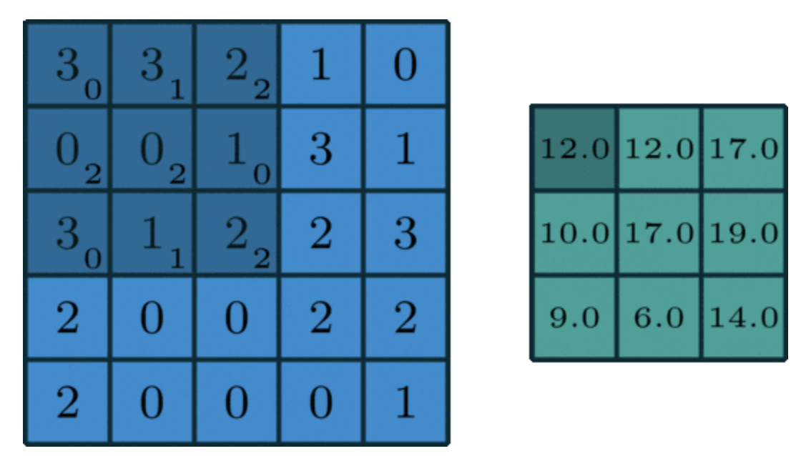
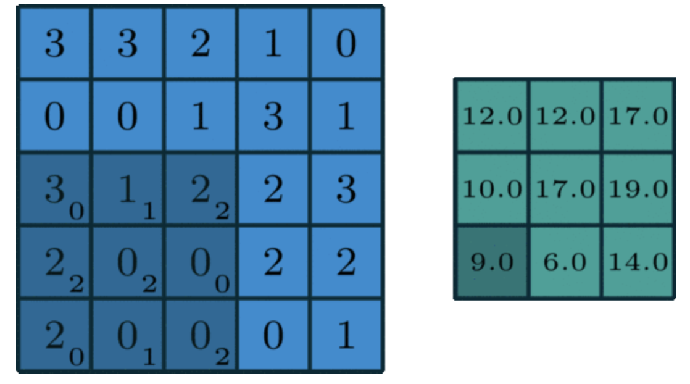
加权求和对应结果
加权求和对应结果

Slide 2
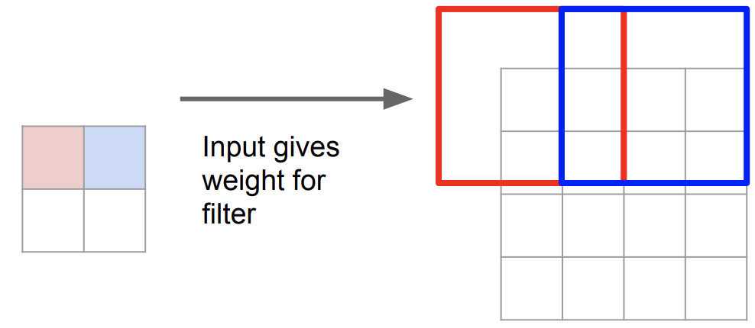
输入：2x2的特征图
输出：4x4的特征图

Slide 3
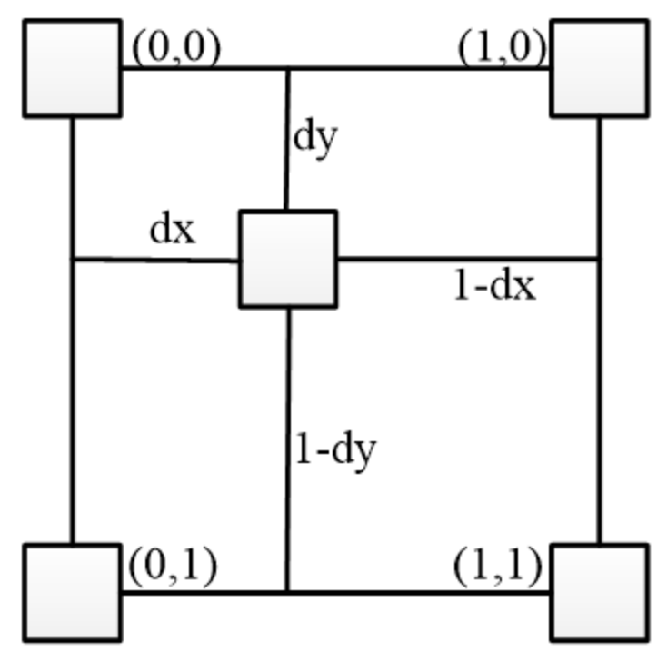
P12
Q12
Q22
P
Q11
Q21
P11

Slide 4
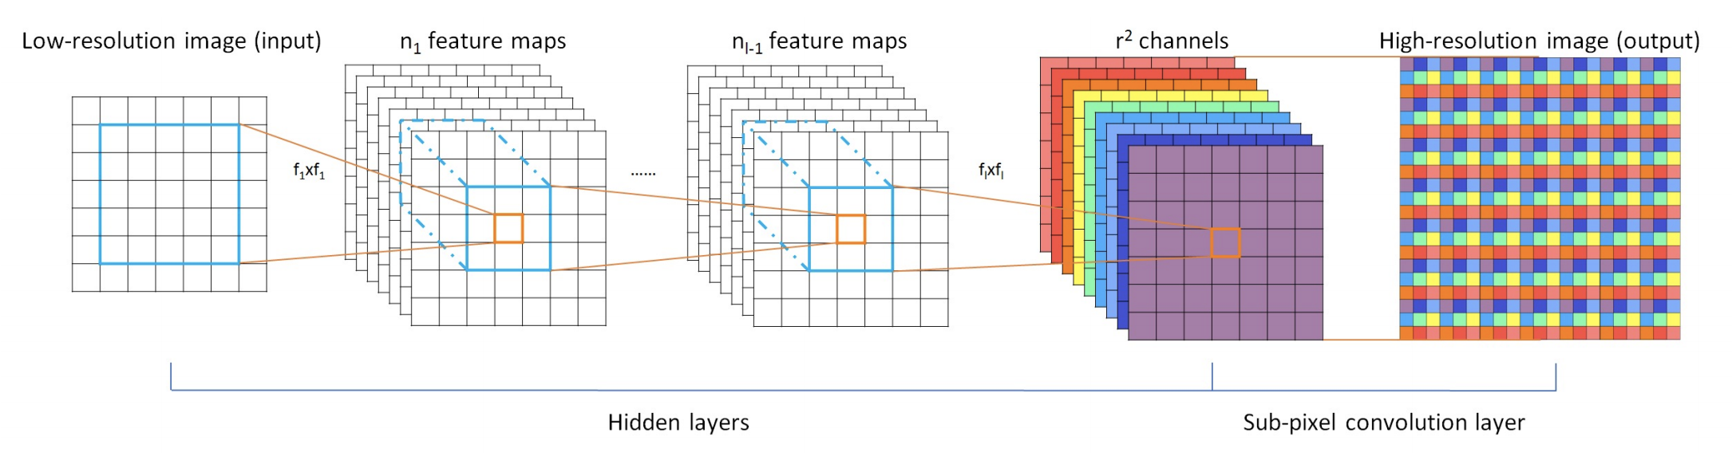
输入的低分辩率图像
将特征升维到r²
通道重组得到高分辨率输出
中间层
像素随机化操作

Slide 5
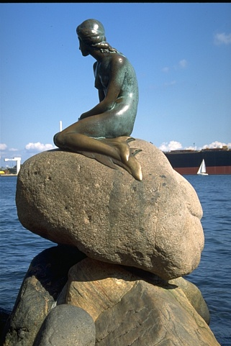
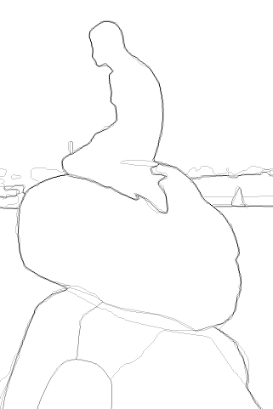
逐像素预测
算法流程
输入图片
预测输出

Slide 6
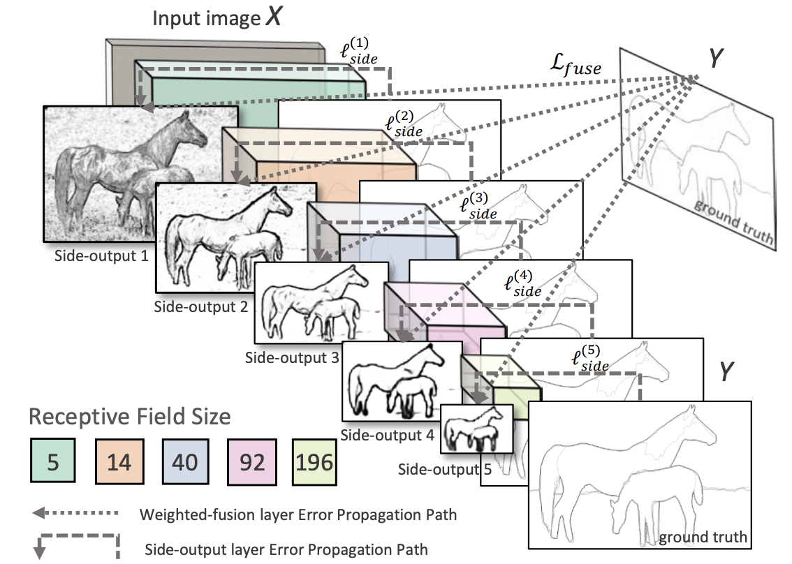
输入图片X
输出预测结构Y
对应层的感受野大小

Slide 7
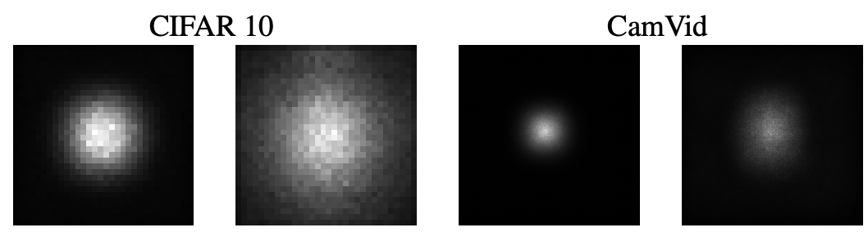
训练之前
训练之后
训练之前
训练之后

Slide 8
膨胀卷积,Rate=6
膨胀卷积,Rate=12
输入特征
输出特征
膨胀卷积,Rate=18
膨胀卷积,Rate=24

Slide 9
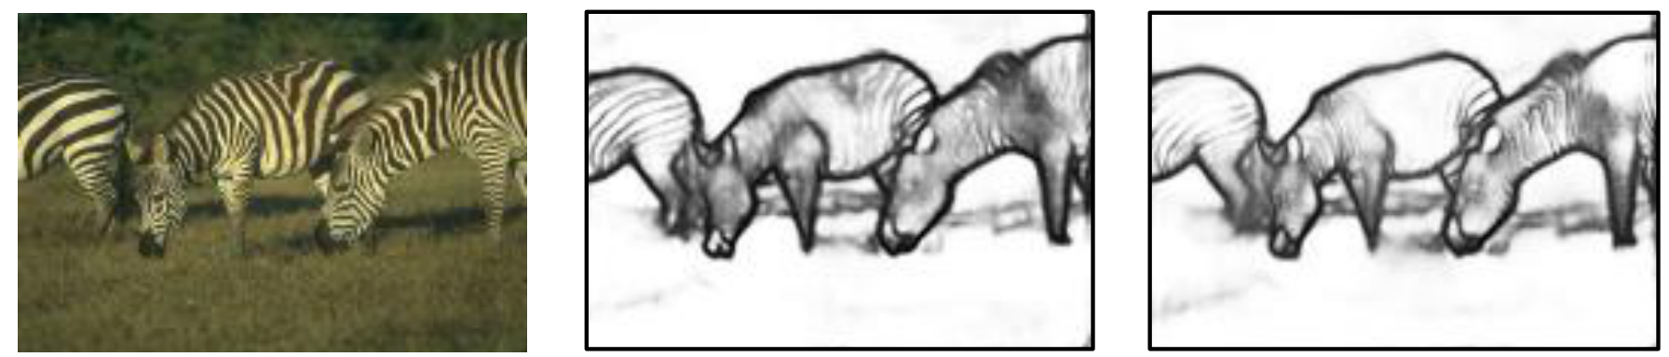
输入图片
不采用深度监督的输出图片
采用深度监督的输出图片

Slide 10
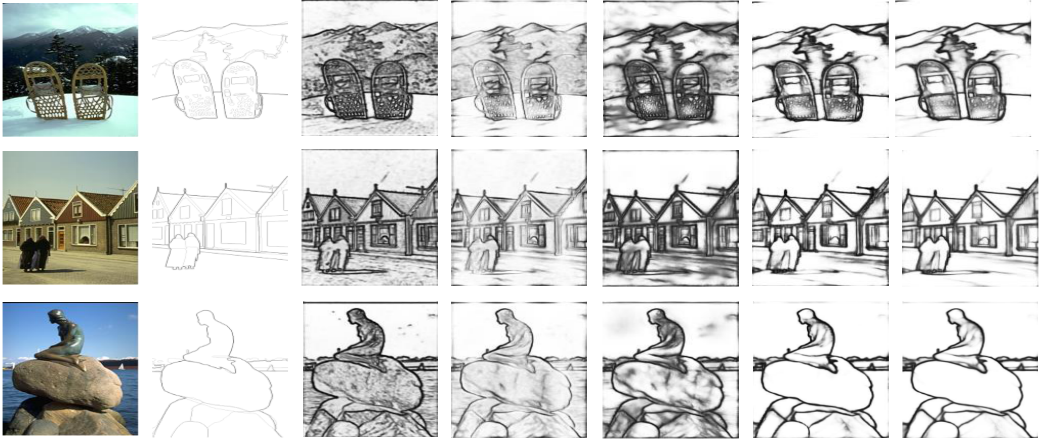
输入图片
标注真值
第一层输出
第二层输出
第三层输出
第四层输出
第五层输出

Slide 11
